Slide 1
Тема:
«Доли. Обыкновенные дроби».
Муниципальное общеобразовательное учреждение
«Средняя общеобразовательная школа №15»
Урок математики в 5 классе
подготовила и провела: Т.А. Качурина

Slide 2
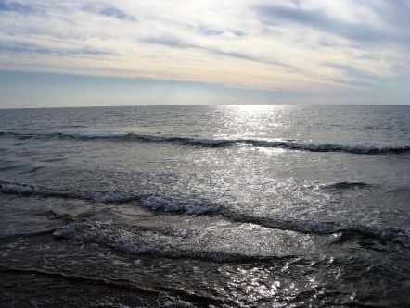


.
«Через математические знания, полученные в школе, лежит
широкая дорога к огромным почти необозримым областям труда и открытий».
А. Маркушевич

Slide 3
Устный счёт
а)Восстановите цепочку вычислений.
·3
30
90
- 45
3
· 17
+ 49
100
45
: 15
51
Д
Л
О
И
б) Вычислите и расположите в порядке возрастания.
17 · 10 Б
16 · 4 Д
936 : 3 И
10² Р
5! О
170
64
312
ДРОБИ
100
120
Notes:
170
64
312
120

Slide 4
Цель урока: познакомить учащихся с
понятиями дроби, доли и их
содержательным смыслом.
Задачи:
научить учащихся правильно читать и
записывать обыкновенные дроби,
изображать их на координатном луче ;
развивать внимание, память, мышление,
умение правильно выражать свои мысли;
воспитывать чувство ответственности,
уверенности в себе, умение работать
в коллективе.

Slide 5
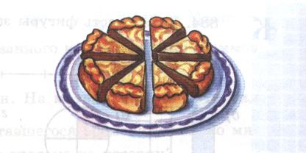
Задача
Данный торт разделить на 8 человек поровну
Сколько досталось каждому?

Slide 6

Обыкновенной дробью называют одну или несколько долей числа (величины)
числитель
4
Сколько ?
черта дроби
5
На сколько ?
знаменатель

Slide 7
Практическая часть
1 круг делим на 2 части. Что получим?
2 круг делим на 4 части.
1 квадрат делим на две части по диагонали,
а второй на два прямоугольника.
3 квадрат на 3 равные части.
Прямоугольники на 4 и 6 частей.

Slide 8
Запомни
При чтении дробей надо помнить: числитель дроби – количественное числительное женского рода (Одна, две, три, четыре и т.д.), а знаменатель – порядковое числительное (восьмая, сорок первая, двести пятая и т.д.). Например,
одна шестая,
восемь десятых.

Slide 9
0
1
О
М
Е

Slide 10
Задание
Прочитайте дроби:
2. Назвать какая часть каждой фигуры закрашена?
а
б
в
г
3.Какую часть круга составляет доля на каждом из кругов?
а
б
г
в

Slide 11
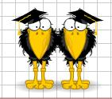
Задания из учебника
№ 889 стр. 140

Slide 12
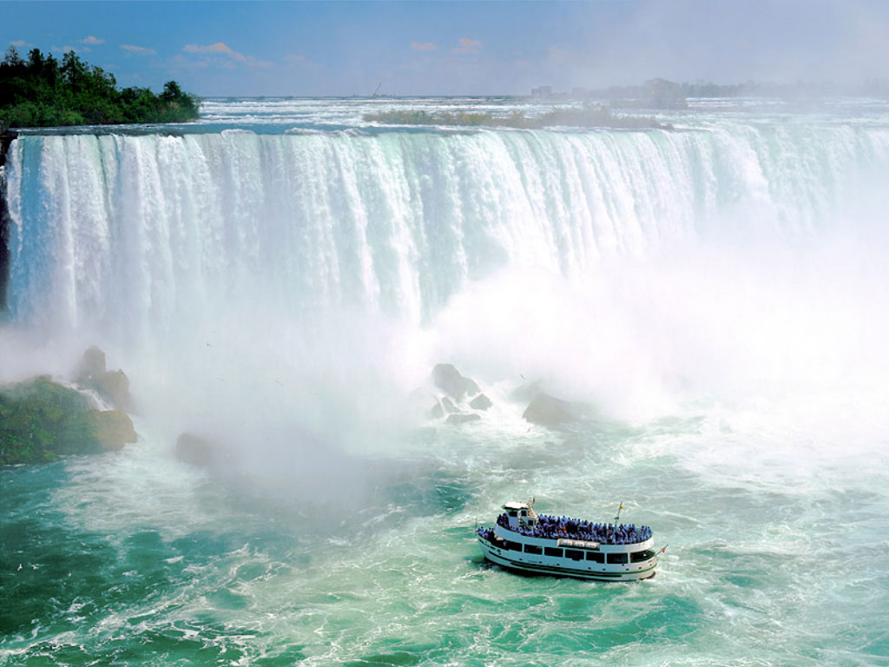

Физкультминутка

Slide 13
Загадка
Правда, дети, я хорош? На большой мешок похож.
По морям в былые годы обгонял я пароходы .
л
ь
е
ф
и
д
н

Slide 14
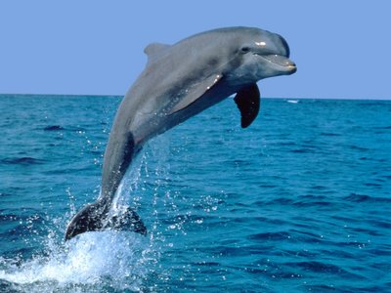

Slide 15
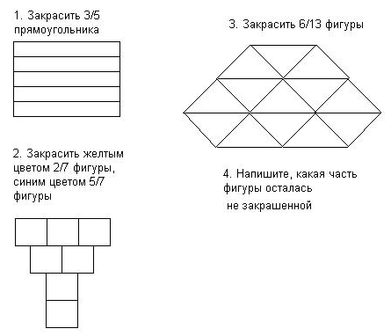
Лабораторная работа
Задание

Slide 16
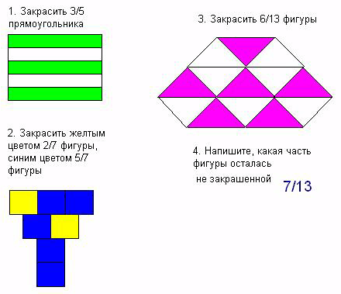
Ответы

Slide 17
Рефлексия
  Вам было на уроке:
а) легко; б) обычно; в) трудно.
2. Как усвоил новый материал ?
а) усвоил, могу применить;
б) не усвоил;
в) усвоил частично;
г) усвоил, но затрудняюсь в применении.

Slide 18
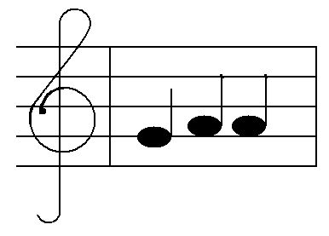
Домашнее задание
п.23, № 925, 927 стр.144
2. Существует ли связь между математикой и музыкой, а в частности между обыкновенными дробями и музыкой?

Slide 19

Спасибо всем за активную
работу на уроке
Notes:
Спасибо всем за активную работу на уроке

